Slide 1

БЮДЖЕТ И НАЦИОНАЛЬНЫЕ ПРОЕКТЫ
12-67-52
Министерство финансов Оренбургской области
Мусин Дмитрий Сергеевич
Голованов Владимир Петрович

Slide 2
ОГЛАВЛЕНИЕ
ОГЛАВЛЕНИЕ
Что такое национальные проекты? стр.3
Где найти национальные проекты, региональные проекты? стр.7
Как найти национальный, региональный проект в бюджете? cтр.9
Сколько предусмотрено денег на национальные проекты в Оренбургской области? стр.11
2
12-67-52

Slide 3
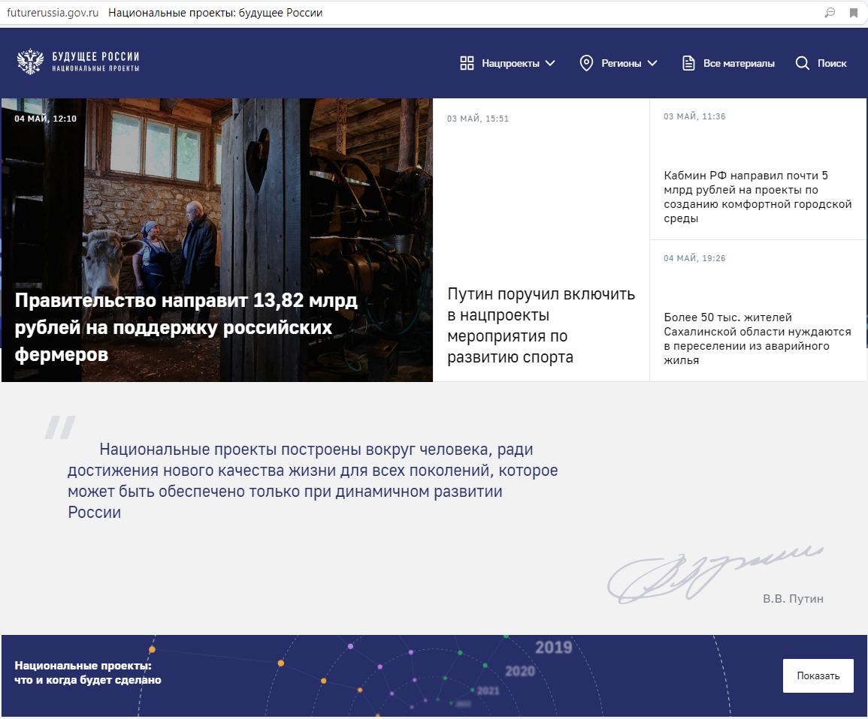
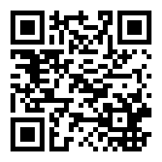
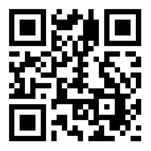
БЮДЖЕТ И НАЦИОНАЛЬНЫЕ ПРОЕКТЫ
Что такое национальные проекты?
Национальный проект
проект, обеспечивающий достижение целей и целевых показателей, выполнение задач, определенных указом Президента 7 мая 2018 года № 204 «О национальных целях и стратегических задачах развития Российской Федерации на период до 2024 года»
Указ Президента Российской Федерации от 07.05.2018 г. № 204
3
12-67-52

Slide 4










БЮДЖЕТ И НАЦИОНАЛЬНЫЕ ПРОЕКТЫ
Какие национальные проекты существуют?
 | Здравоохранение | 8 федеральных проектов
 | Образование | 10 федеральных проектов
 | Демография | 5 федеральных проектов
 | Культура | 3 федеральных проекта
 | Безопасные и качественные автомобильные дороги | 4 федеральных проекта
 | Жилье и городская среда | 4 федеральных проекта
 | Экология | 11 федеральных проектов
 | Наука | 3 федеральных проекта
 | Малое и среднее предпринимательство и поддержка индивидуальной предпринимательской инициативы | 5 федеральных проектов
 | Цифровая экономика | 6 федеральных проектов
 | Производительность труда и поддержка занятости | 3 федеральных проекта
 | Международная кооперация и экспорт | 5 федеральных проектов
4
12-67-52

Slide 5
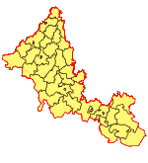
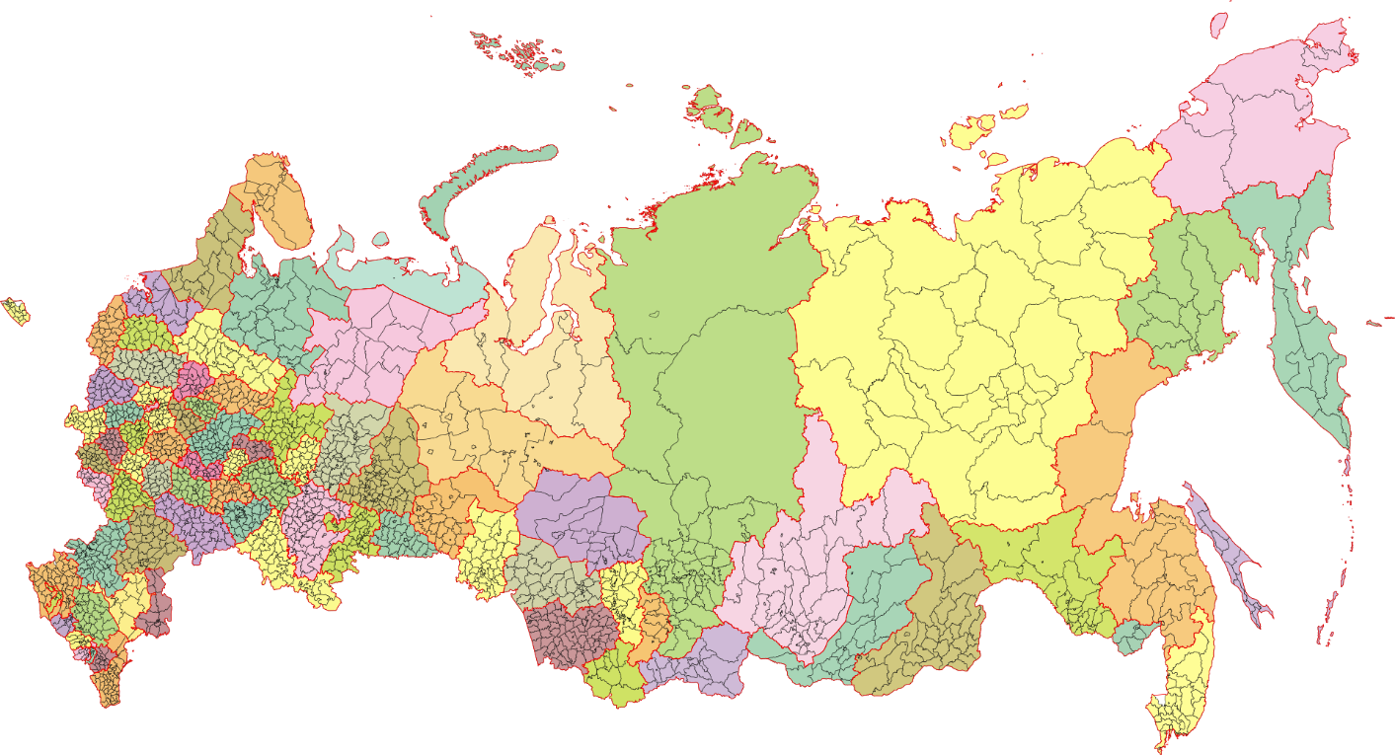
БЮДЖЕТ И НАЦИОНАЛЬНЫЕ ПРОЕКТЫ
Федеральный проект? Региональный проект?
Федеральный проект – проект, обеспечивающий достижение целей, целевых и дополнительных показателей, выполнение задач национального проекта
Региональный проект - проект, обеспечивающий достижение целей, показателей и результатов федерального проекта, мероприятия которого реализуются в субъекте Российской Федерации
5
12-67-52

Slide 6


БЮДЖЕТ И НАЦИОНАЛЬНЫЕ ПРОЕКТЫ
Национальные проекты в Оренбургской области
В 11 из 12
национальных проектов принимает участие Оренбургская область
(11 национальных проектов реализуется органами исполнительной власти области)
УКАЗ
ПРЕЗИДЕНТА РОССИЙСКОЙ ФЕДЕРАЦИИ
от 7 мая 2018 года № 204
В 52 из 67
федеральных проектах принимает участие Оренбургская область
(мероприятия 52 федеральных проектов реализуется органами исполнительной власти области)
Для
Реализации
национальных
проектов разрабо-
таны федеральные
проекты. В регионах федеральные проекты реализуются в виде
региональных проектов.
В Оренбургской области их 52.
52
региональных проекта реализуется на территории Оренбургской области органами исполнительной власти области в рамках федеральных проектов
6
12-67-52

Slide 7
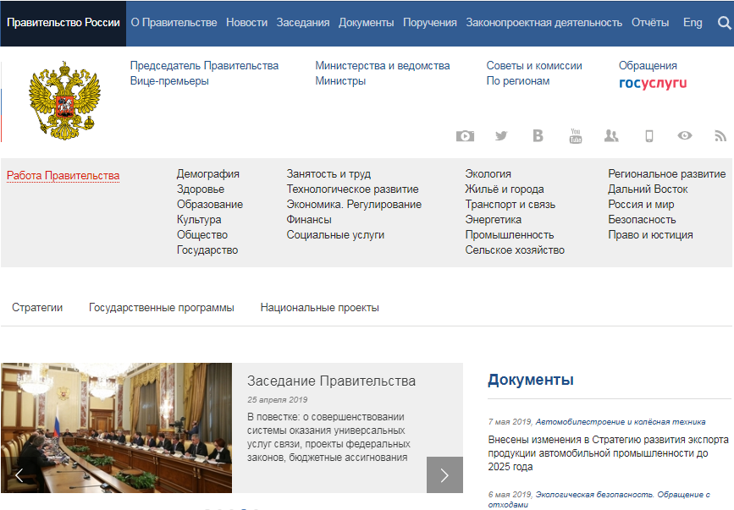

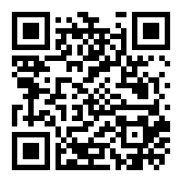
БЮДЖЕТ И НАЦИОНАЛЬНЫЕ ПРОЕКТЫ
Где найти национальные проекты?
Портал Правительства Российской Федерации (government.ru)
Портал «Национальные проекты: будущее России» (futurerussia.gov.ru)
7
12-67-52

Slide 8
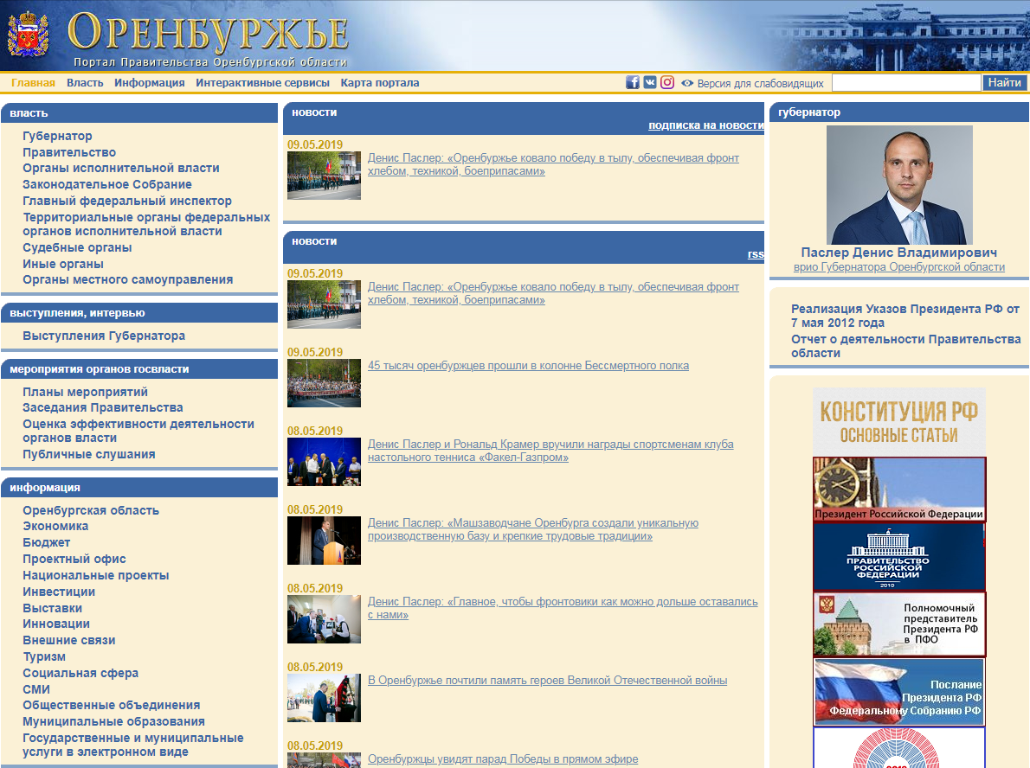
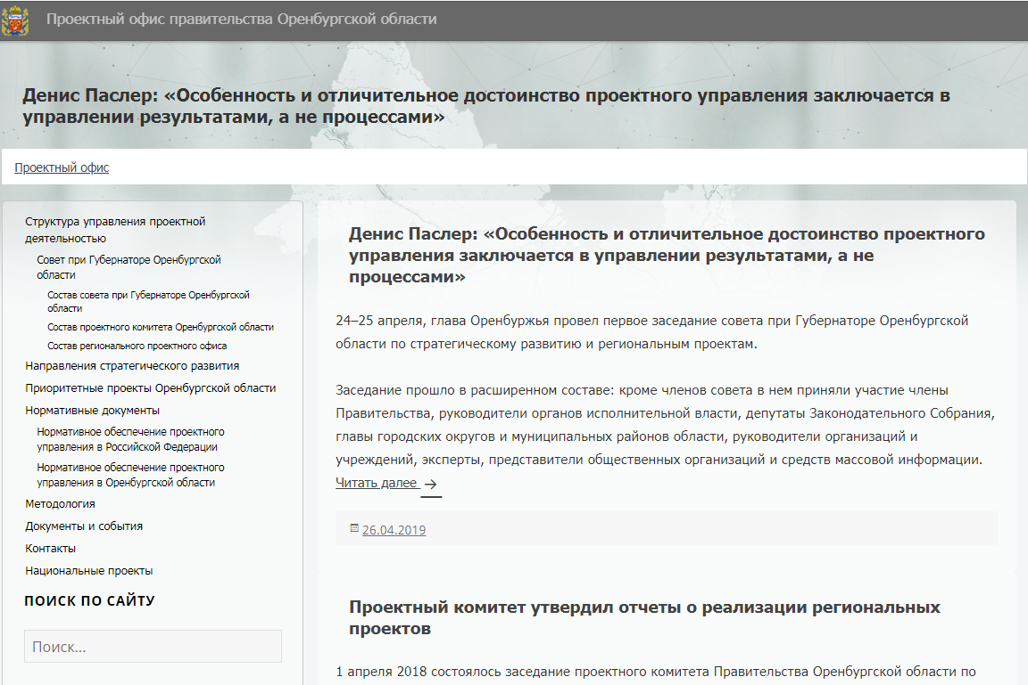
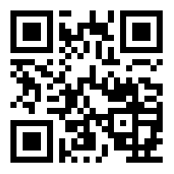
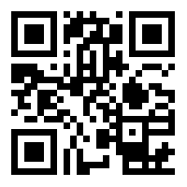
БЮДЖЕТ И НАЦИОНАЛЬНЫЕ ПРОЕКТЫ
Где найти национальные проекты?
Портал Правительства Оренбургской области (orenburg-gov.ru)
Проектный офис Правительства Оренбургской области (project.orb.ru)
8
12-67-52

Slide 9
БЮДЖЕТ И НАЦИОНАЛЬНЫЕ ПРОЕКТЫ
Как узнать нацпроект в бюджете?
Наименование регионального проекта | Код целевой статьи расходов бюджетной классификации 2019
Региональный проект «Современная школа» | ХХ Х E1 00000
Региональный проект «Культурная среда» | ХХ Х А1 00000
Региональный проект «Создание условий для занятия физической культурой и спортом в сельских школах» | ХХ Х Е2 00000
Региональный проект «Спорт – норма жизни» | ХХ Х P5 00000
Признак
национального
проекта
Признак
федерального и
регионального
проекта
9
12-67-52

Slide 10
БЮДЖЕТ И НАЦИОНАЛЬНЫЕ ПРОЕКТЫ
Как узнать нацпроект в бюджете?
Порядковый номер | 1 | 2 | 3 | 4 | 5 | 6 | 7 | 8 | 9 | 10
Расшифровка | код государственной программы РФ |  | код подпрограммы государственной программы РФ | национальный проект | федеральный проект (регионального проекта) | Направление расходов
Пример целевой статьи расходов РФ | 0 | 2 | 2 | E | 1 | 52200
Пример целевой статьи расходов Оренбургской области | 2 | 4 | 0 | E | 1 | 52200
Это означает: что расходы на строительство новых школ в области осуществляется в рамках регионального проекта «Современная школа» (E1) в составе государственной программы 24 «Содействие созданию новых мест с целью ликвидации второй смены в общеобразовательных организациях»
10
12-67-52

Slide 11
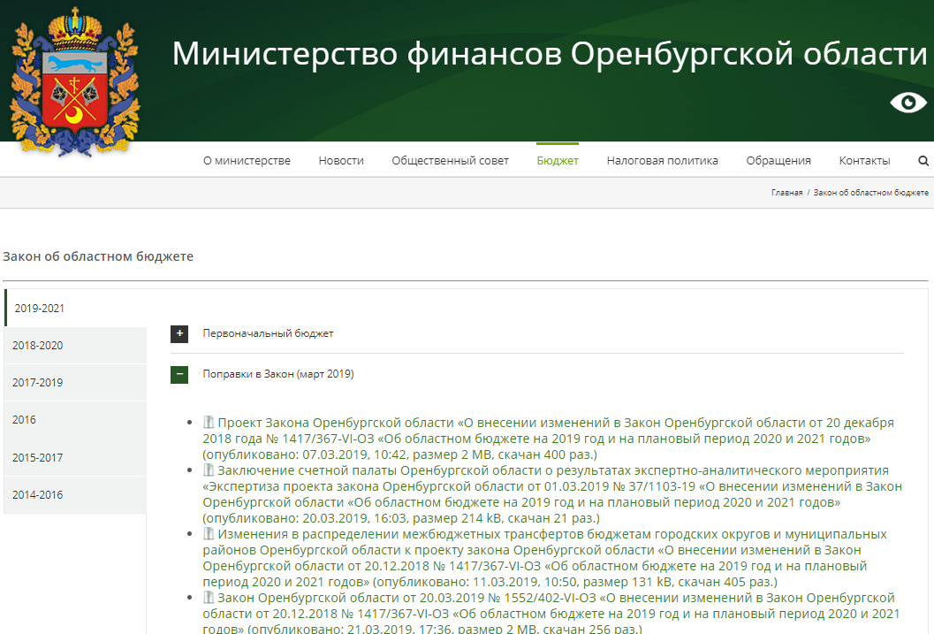
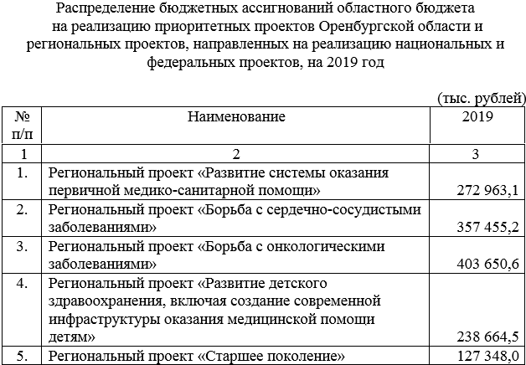
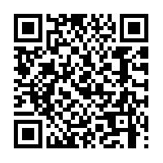
БЮДЖЕТ И НАЦИОНАЛЬНЫЕ ПРОЕКТЫ
Сколько стоит федеральный (региональный) проект?
Сайт министерства финансов Оренбургской области (orenburg-gov.ru)
Приложение 7 к Закону Оренбургской области
«Об областном бюджете на 2019 год и на плановый период 2020 и 2021 годов»
11
12-67-52

Slide 12
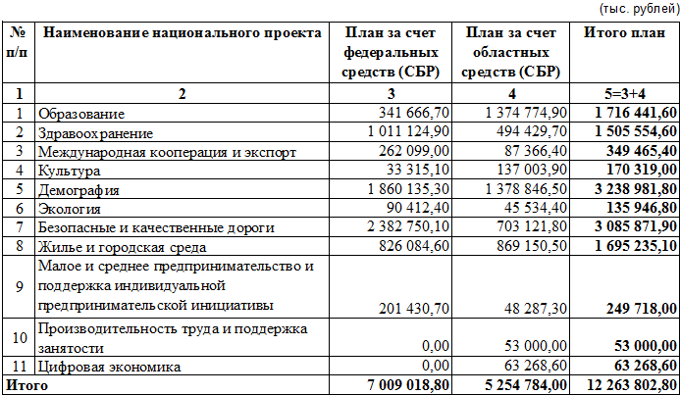
БЮДЖЕТ И НАЦИОНАЛЬНЫЕ ПРОЕКТЫ
Сколько стоит федеральный (региональный) проект?
Средства предусмотренные на реализацию национальных проектов в Оренбургской области
12
12-67-52

Slide 13

БЮДЖЕТ И НАЦИОНАЛЬНЫЕ ПРОЕКТЫ
Национальные, федеральные, региональные проекты
12
67
52
НАЦИОНАЛЬНЫХ ПРОЕКТОВ
ФЕДЕРАЛЬНЫХ ПРОЕКТОВ
РЕГИОНАЛЬНЫХ ПРОЕКТА ОРЕНБУРГСКОЙ ОБЛАСТИ
13
12-67-52

Slide 14
БЮДЖЕТ И НАЦИОНАЛЬНЫЕ ПРОЕКТЫ
ДО НОВЫХ ВСТРЕЧ!
Министерство финансов Оренбургской области
Мусин Дмитрий Сергеевич
Голованов Владимир Петрович

